Slide 1








Chào mừng các con đến với giờ học Toán!!!

Slide 2

1
KHỞI ĐỘNG

Slide 3


Slide 4
Bài 29
Ngày - giờ, giờ - phút
Tiết 2

Slide 5


Thứ sáu ngày 15 tháng 12 năm 2023
Toán
Vở
Toán
Bài 29- Tiết 2- Giờ -phút

Slide 6

Yêu cầu cần đạt
- Đọc được số giờ, phút trên đồng hồ.
- Nhận biết được giờ theo buổi trong một ngày.

Slide 8


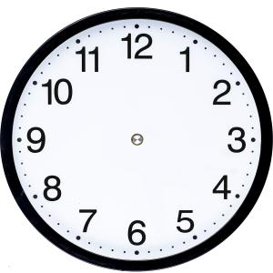
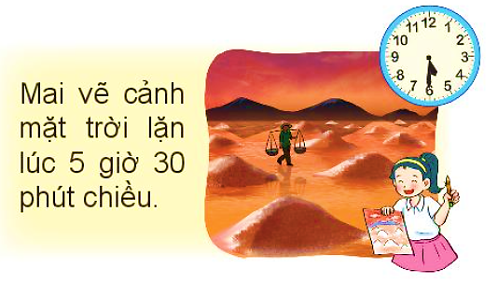
30 phút
5 phút
Nam vẽ cảnh mặt trời mọc lúc 5 giờ 15 phút sáng.
15 phút
5 phút
5 phút
Mai vẽ cảnh mặt trời lặn lúc 5 giờ 30 phút chiều.
5 phút
5 phút
15 phút
5 phút

Slide 10

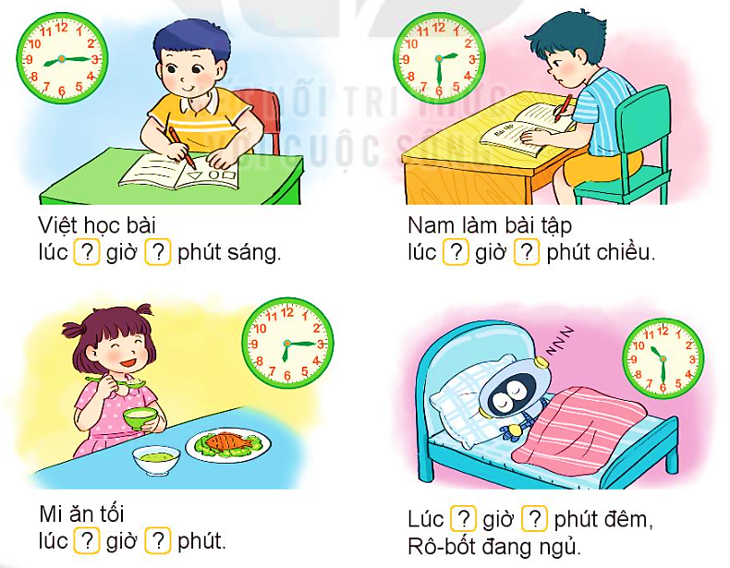
1
Số
?
Mỗi bạn làm gì lúc mấy giờ?
Việt học bài
lúc giờ phút sáng.
Nam làm bài tập
lúc giờ phút chiều.
8
15
2
30
?
?
?
?
Mi ăn tối
lúc giờ phút.
10
30
?
?
Lúc giờ phút
Rô-bốt đang ngủ.
6
15
?
?

Slide 11
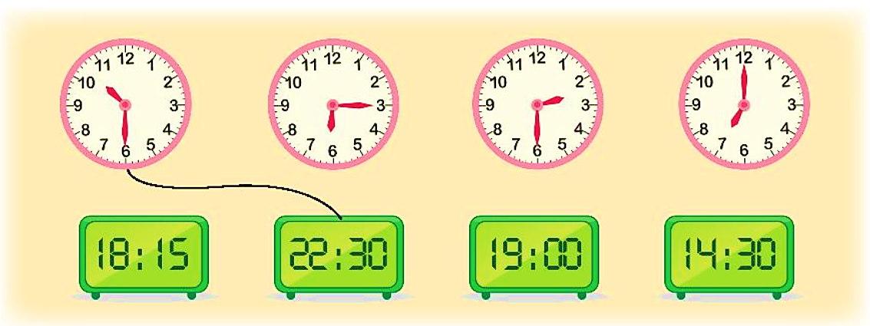
2
Tìm hai đồng hồ chỉ cùng thời gian vào buổi chiều, tối hoặc đêm.
1
2
3
4
A
B
C
D

Slide 12
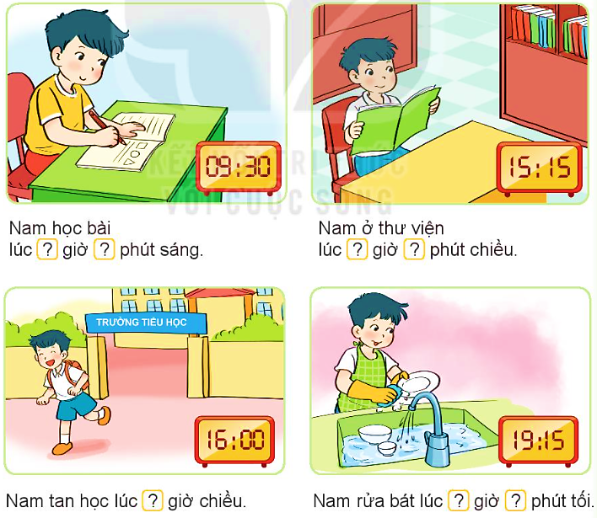
3
Số
?
Nam làm gì lúc mấy giờ?
Nam học bài
lúc giờ phút sáng.
Nam ở thư viện
lúc giờ phút chiều.
9
30
?
?
3
15
?
?
Nam rửa bát
lúc giờ phút tối.
4
Nam tan học lúc giờ chiều.
?
7
15
?
?

Slide 13
Vận dụng
Hôm nay con được học bài gì?
Ôn tập các kiến thức về ngày, giờ, phút.
Xem trước bài sau:
“Bài 30- Tiết 1- Ngày tháng/ trang 116, 117.

Slide 14
Yêu cầu cần đạt
- Đọc được số giờ, phút trên đồng hồ.
- Nhận biết được giờ theo buổi trong một ngày.

Slide 15

CHÀO TẠM BIỆT

